Slide 2
Lớp hát lại bài Dàn nhạc trong vườn?
Giới thiệu bài mới

Slide 3
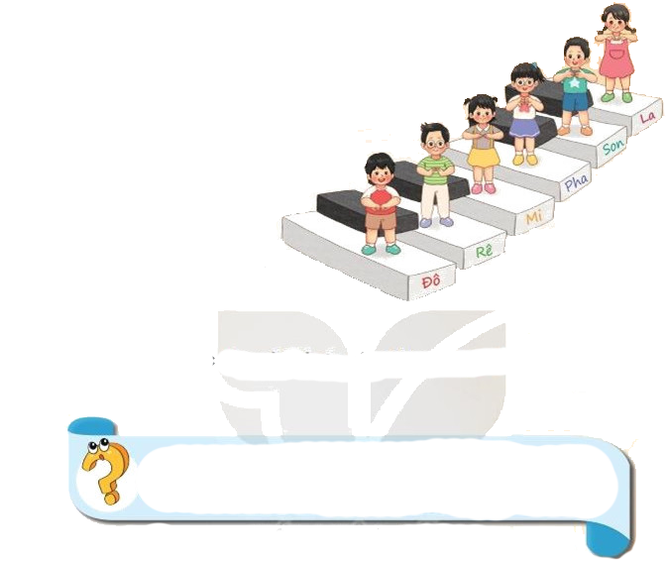
Trò chơi: Ai nhớ tài hơn
– 6 HS đóng vai các bạn Đô, Rê, Mi, Pha, Son, 1 HS làm MC. MC giới thiệu 5 bạn thân quen đã học ở lớp 1 tương ứng với Đô, Rê, Mi, Pha, Son.
+MC giới thiệu từng bạn “Sau đây là Bạn “Đô…Sol” Từng bạn đứng lên 1 bước và làm kí hiệu bàn tay,
+MC giới thiêu tiếp : “Cả lớp cùng nhau đọc tên bạn nốt này nào!” chỉ vào bất kỳ bạn nào trong 5 bạn cũ cả lớp đọc tên bạn đó. Bạn nào Đọc nhầm sẽ phải lên thay bạn đó
+Mc hỏi tiếp: Bạn thứ 6 tên gì?
-Giới thiệu nốt La và giới thiệu bài mới
KHỞI ĐỘNG

Slide 4
ÂM NHẠC LỚP 2
TIẾT 3
ĐỌC NHẠC BÀI SỐ 1

Slide 5
KHÁM PHÁ
Đọc mẫu và HD HS đọc cao độ 6 nốt Đồ-rê-mi-pha-sol-la
+Giới thiệu và nghe đọc mẫu.

Slide 6
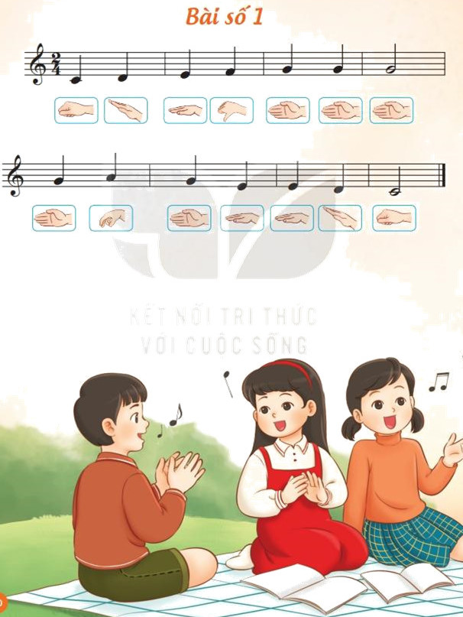
CÂU 1
CÂU 2
-Đọc mẫu và HD HS đọc tên nốt nhạc từng câu

Slide 7
-Đọc mẫu và dạy HS đọc nhạc từng câu có cao độ
CÂU 1

Slide 8
CÂU 2

Slide 9
-Đọc CẢ BÀI với nhiều hình thức

Slide 10
-GV làm mẫu ký hiệu bàn tay và yêu cầu HS thể hiện lại thế tay trên cao đọ 6 nốt
Tập đọc nhạc theo kí hiệu bàn tay

Slide 11
CÂU 1
CÂU 2
- GV đọc nhạc và làm kí hiệu bàn tay mẫu từng câu và hướng dẫn HS đọc theo kết hợp làm thế tay bài đọc nhạc với các hình thức

Slide 12
THỰC HÀNH
-Đọc mẫu hd HS đọc nhạc làm ký hiệu bàn tay với các hình thức với nhạc đêm
Đọc nhạc với nhạc đệm:

Slide 13
- Đọc nhạc theo nhạc đệm kết hợp vận động tự do theo ý thích.

Slide 14
-Đọc mẫu hd HS đọc nhạc gõ đệm theo nhịp bằng thanh phách với các hình thức.

Slide 15
VẬN DỤNG – SÁNG TẠO:
Nghe và vỗ tay mạnh − nhẹ theo hình(Tiếp).
- HD HS đếm số và vỗ tay theo hình tiết tâu: bông hoa đỏ vỗ tay mạnh; bông hoa vàng vỗ tay nhẹ
1 2 3 1 2 3 1 2 3

Slide 16
Thực hiện vỗ tay mạnh nhẹ ở các hình thức

Slide 17
Giáo dục-củng cố-dặn dò

